Slide 1
АБАЙ АТЫНДАҒЫ ҚАЗАҚ ҰЛТТЫҚ ПЕДАГОГИКАЛЫҚ УНИВЕРСИТЕТІ
ПЕДАГОГИКА ЖӘНЕ ПСИХОЛОГИЯ ФАКУЛЬТЕТІ
БАСТАУЫШ БІЛІМ БЕРУ КАФЕДРАСЫ
«Зияткерлік ақпараттық
жүйелер»
Жекеева А.Е.
Педагогика ғылымдарының магистрі, оқытушы

Slide 2
Дәріс №10
Деректерді іздеу жүйелері

Slide 3
ӘДЕБИЕТТЕРГЕ ШОЛУ
1
2
Ресурстарды іздеңіз: кітаптар, журналдар, электронды ақпарат көздері
Сенім тудыратын әдебиетті таңдаңыз
//
3
4
Берілген тақырыпқа сай келетін дереккөздерді анықтаңыз
Таңдалған әдебиеттерге қысқаша шолу жазыңыз

Slide 4
АҚПАРАТ КӨЗДЕРІ
Gmail поштасы қажет болады

Slide 5
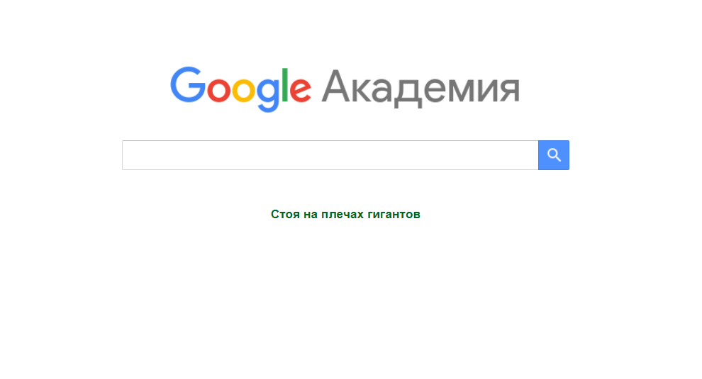
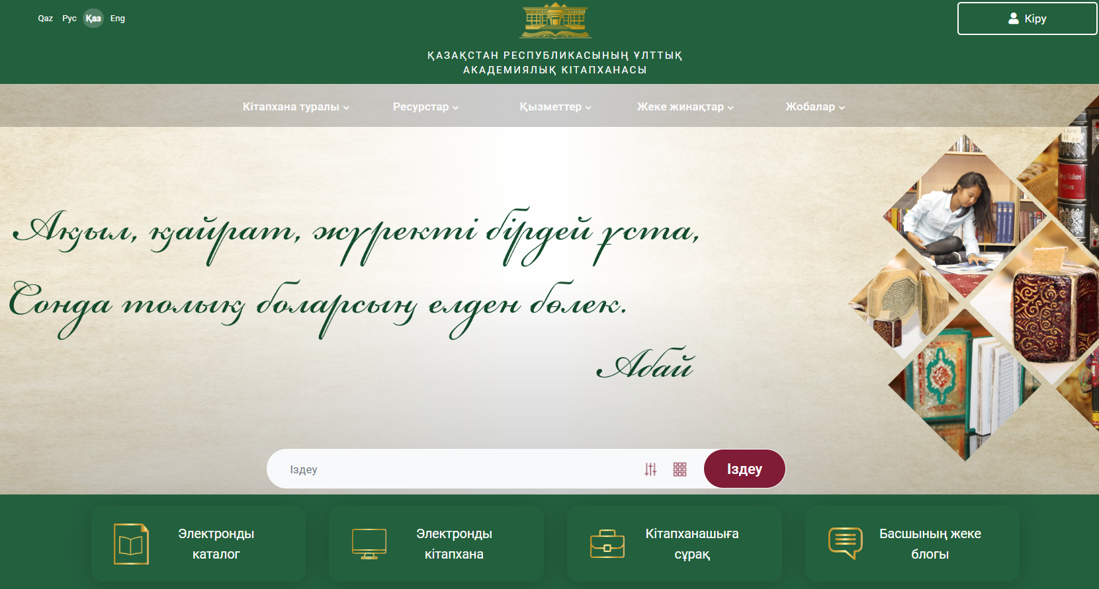
АҚПАРАТ КӨЗДЕРІ
scholar.google.com/
Gmail поштасы қажет болады
Қазақстан Республикасының
Ұлттық Академиялық Кітапханасы
nabrk.kz

Slide 6
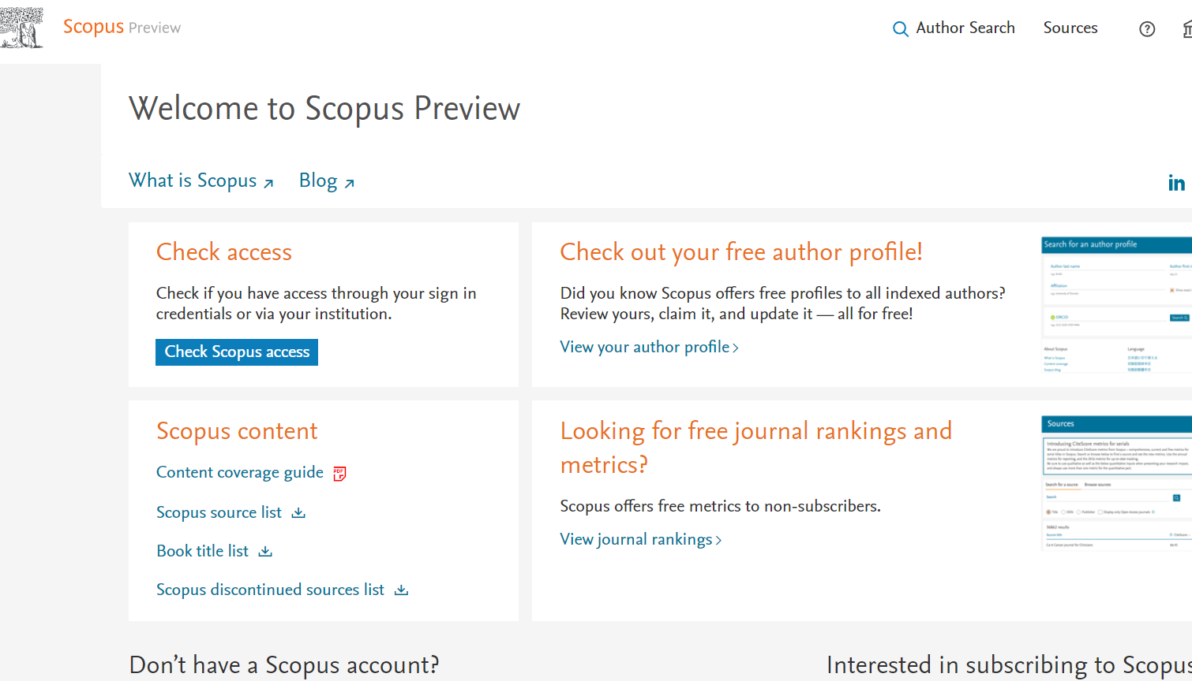
АҚПАРАТ КӨЗДЕРІ
scholar.google.com/
Қазақстан Республикасының
Ұлттық Академиялық Кітапханасы
nabrk.kz
Gmail поштасы қажет болады

Slide 7
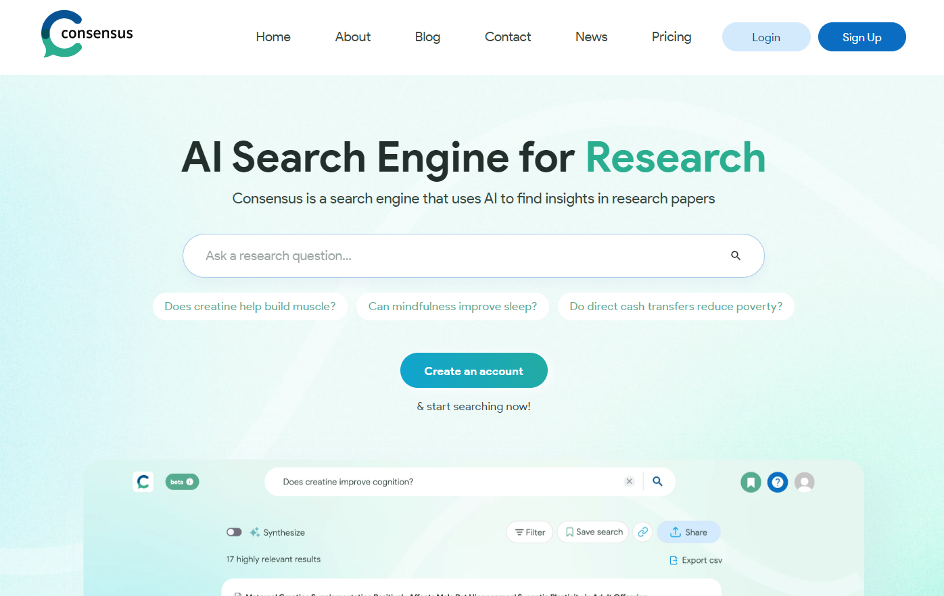
АҚПАРАТ КӨЗДЕРІ
www.scopus.com/home.uri
Gmail поштасы қажет болады

Slide 8
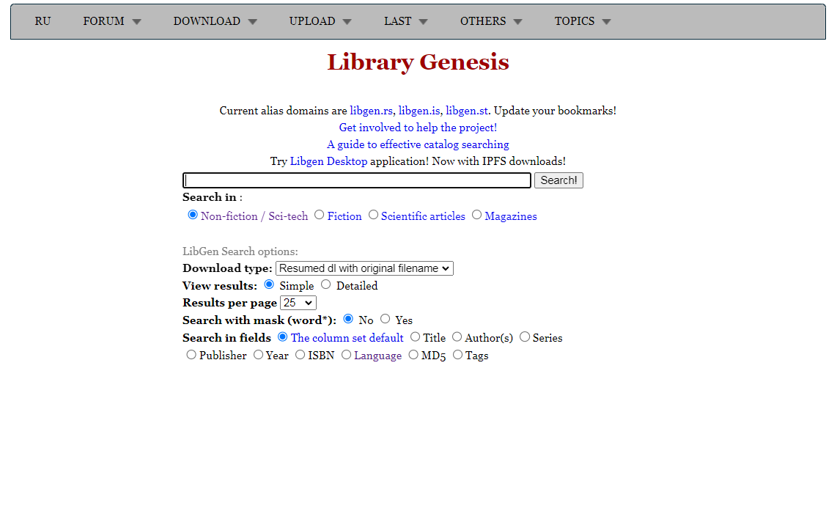
АҚПАРАТ КӨЗДЕРІ
consensus.app/
Gmail поштасы қажет болады

Slide 9
АҚПАРАТ КӨЗДЕРІ
www.libgen.is
Gmail поштасы қажет болады

Slide 10
АҚПАРАТ КӨЗДЕРІ
www.litmaps.com
Gmail поштасы қажет болады

Slide 11
www.litmaps.com
Gmail поштасы қажет болады
АҚПАРАТ КӨЗДЕРІ
ЖҰМЫС ЖАСАУ ТӘРТІБІ
https://www.litmaps.com/
Litmaps.com

Slide 13
жұмыс жасау тәртібі
https://www.litmaps.com/
1234567
Litmaps.com

Slide 14
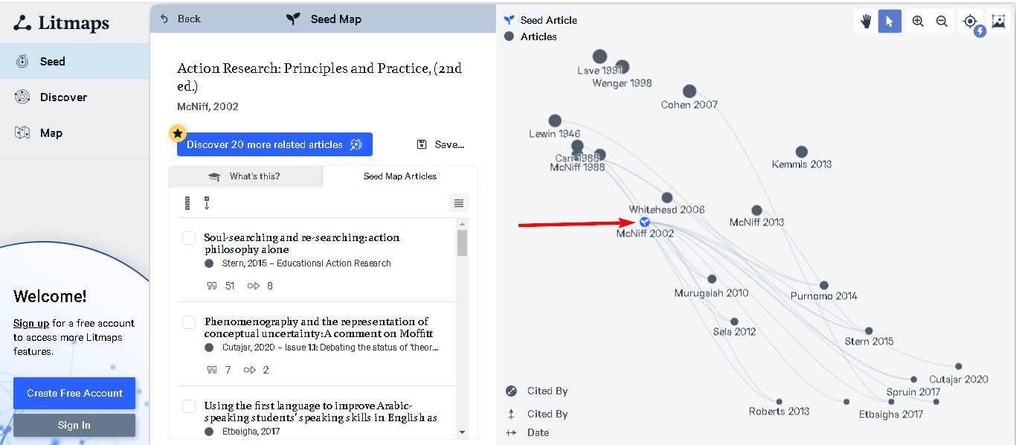
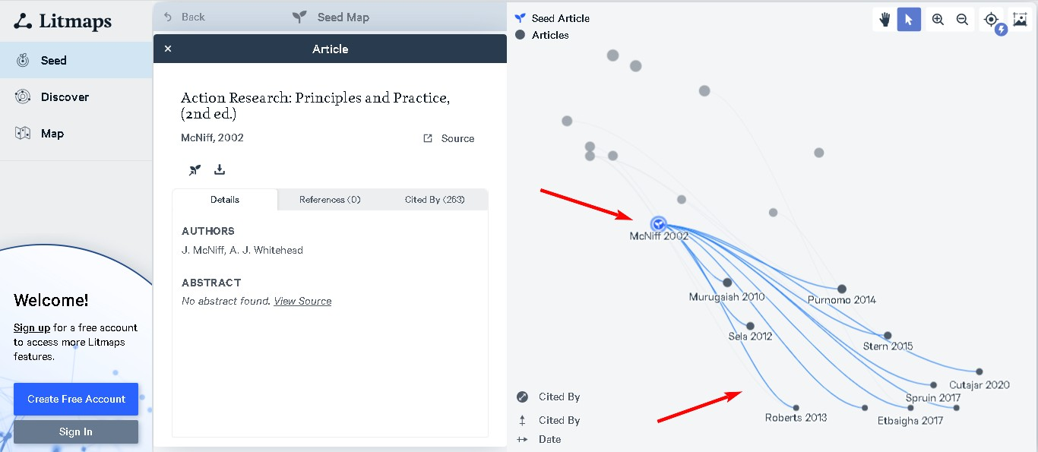
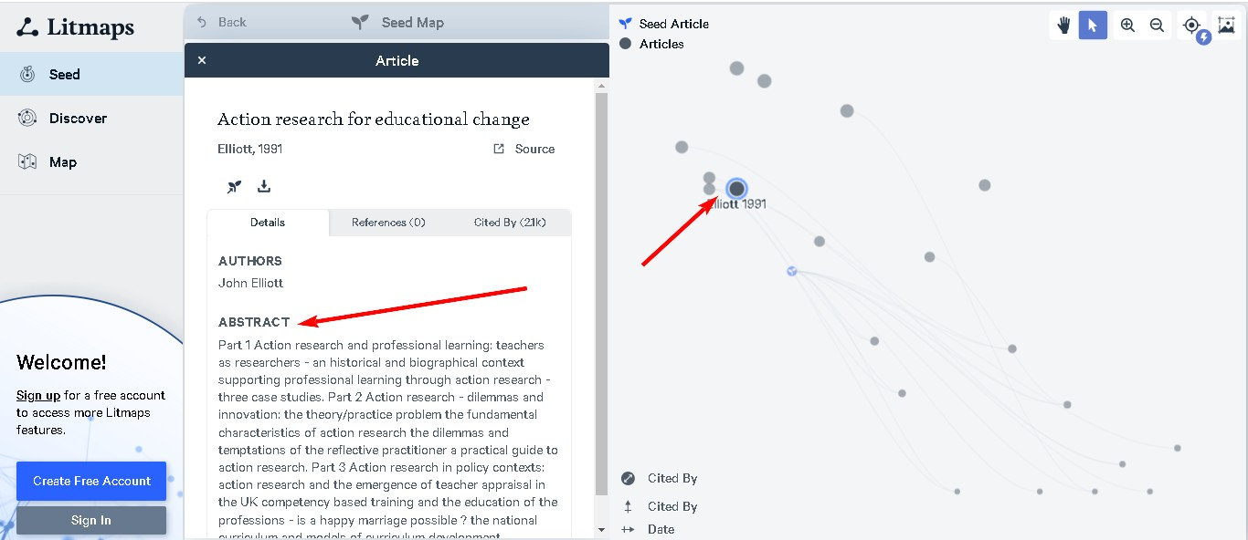
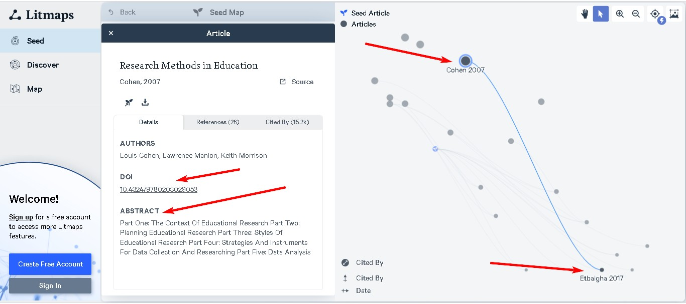
https://www.litmaps.com/
Litmaps.com
жұмыс жасау тәртібі
1234567

Slide 15
жұмыс жасау тәртібі
1234567

Slide 16
жұмыс жасау тәртібі
1234567

Slide 17
жұмыс жасау тәртібі
1234567

Slide 18
жұмыс жасау тәртібі
1234567

Slide 20
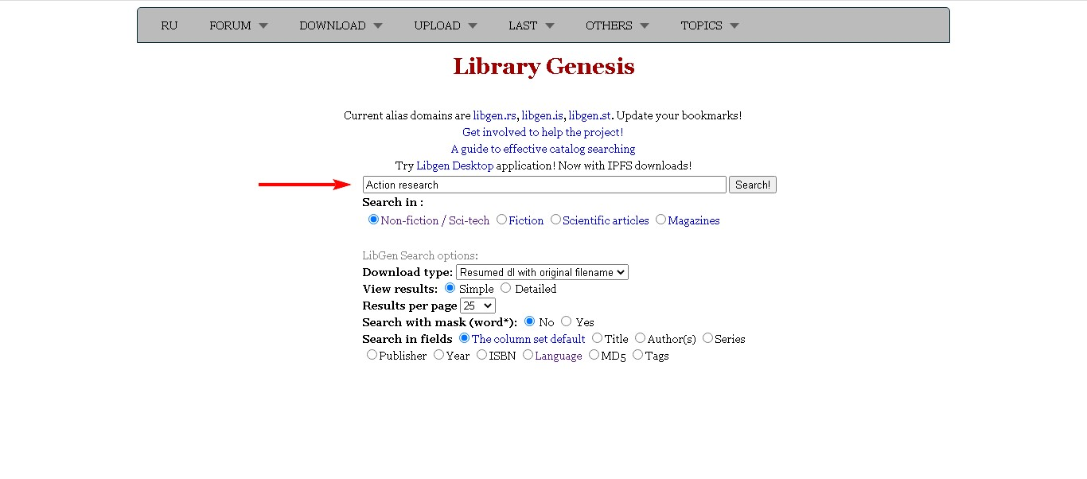
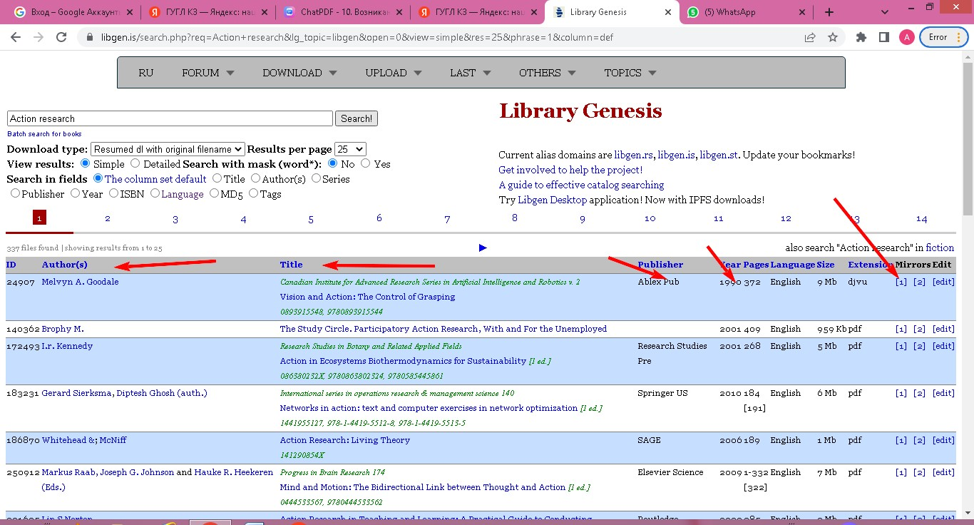
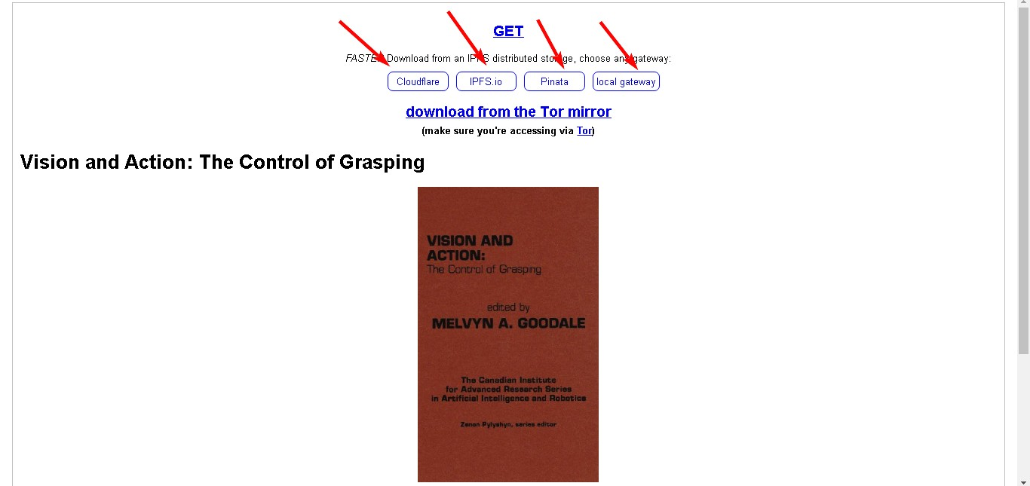
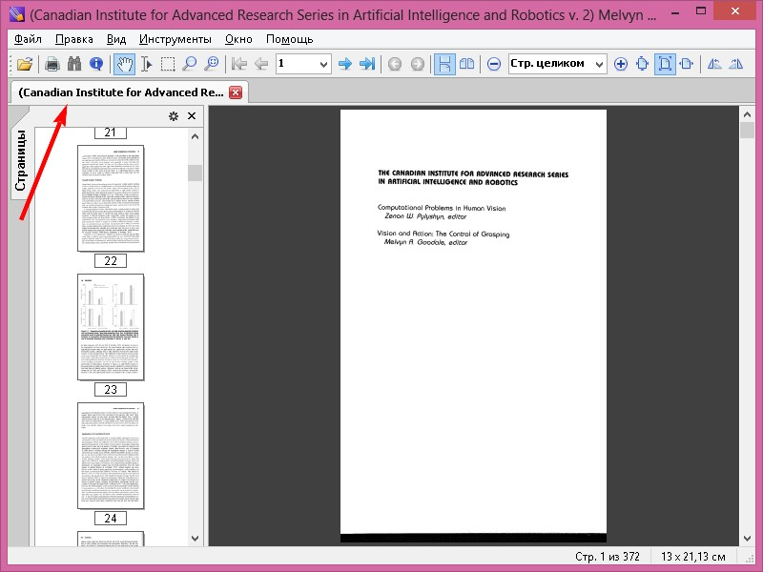
жұмыс жасау тәртібі
https://www.libgen.is/
12345
Library genesis

Slide 21
жұмыс жасау тәртібі
12345

Slide 22
жұмыс жасау тәртібі
12345

Slide 23
жұмыс жасау тәртібі
12345

Slide 24
жұмыс жасау тәртібі
12345

Slide 25
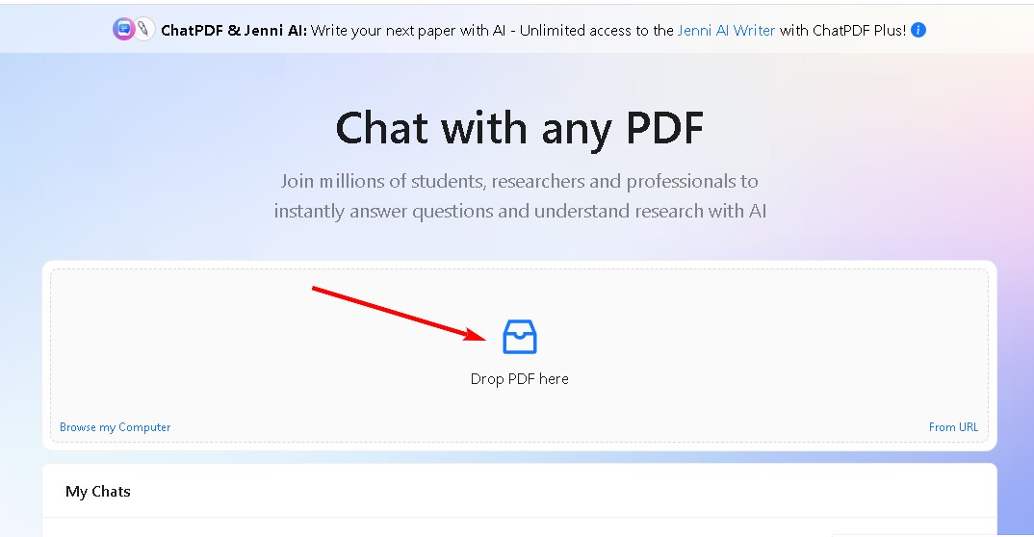
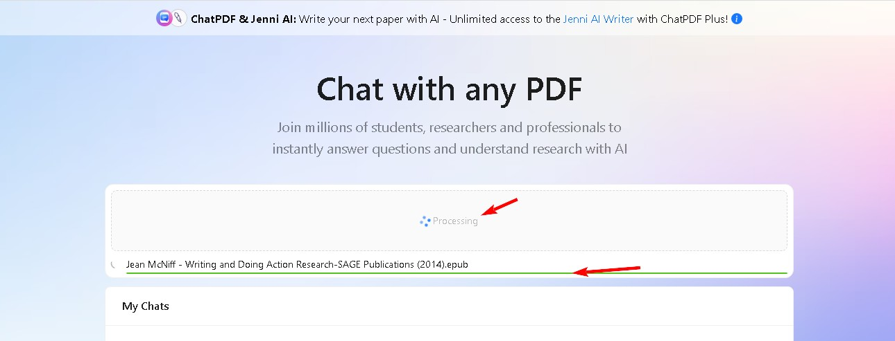
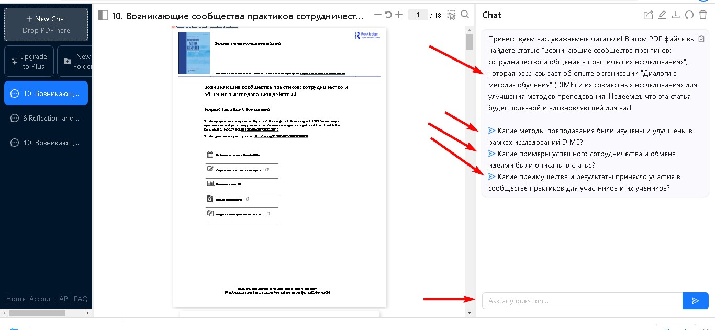
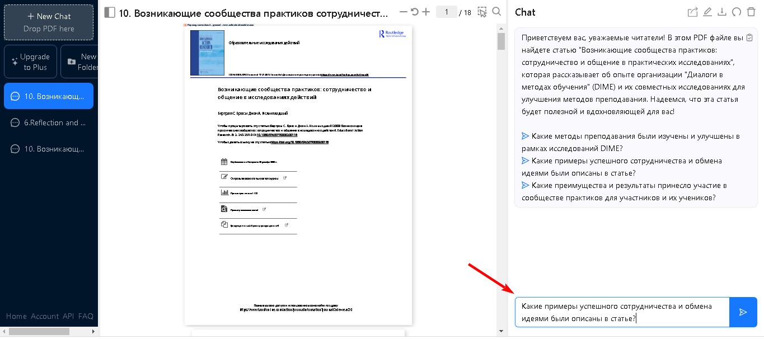
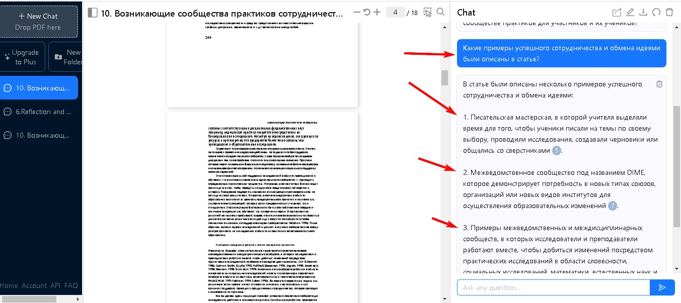
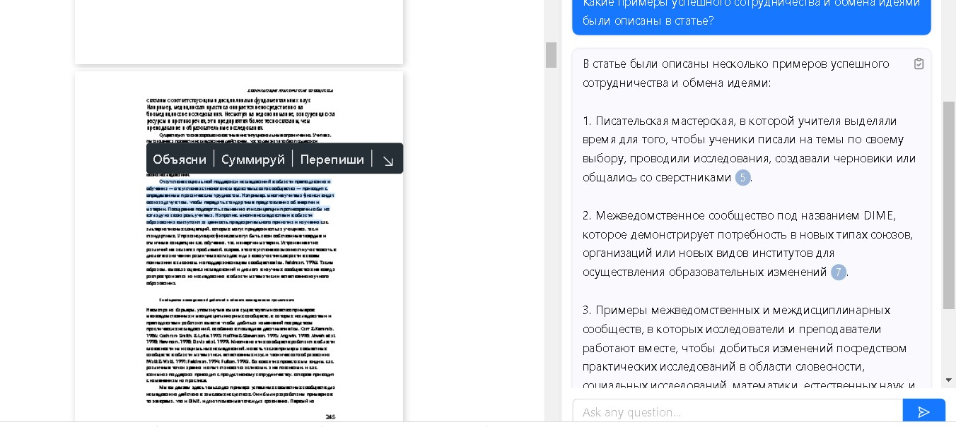
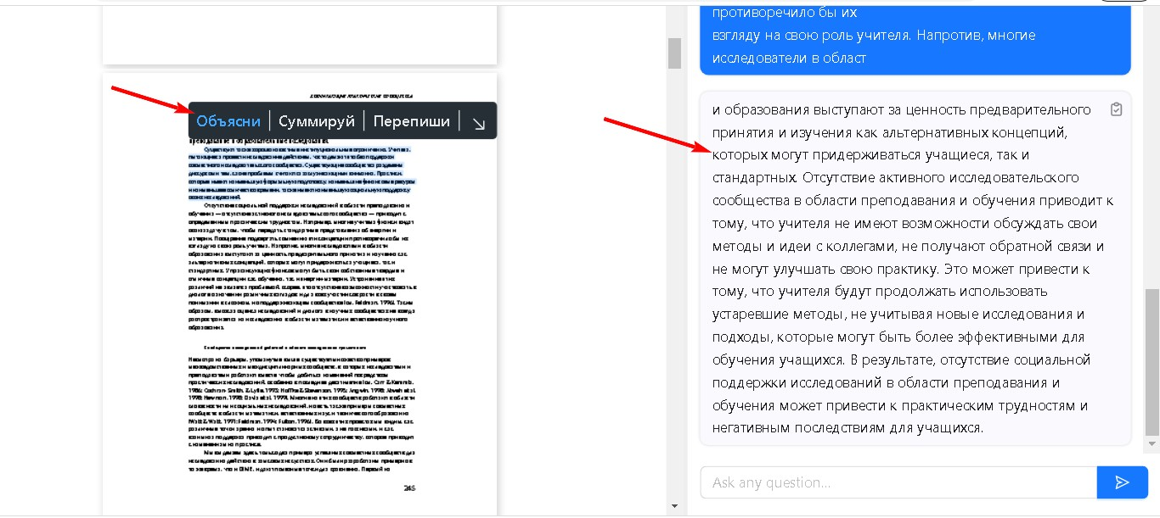
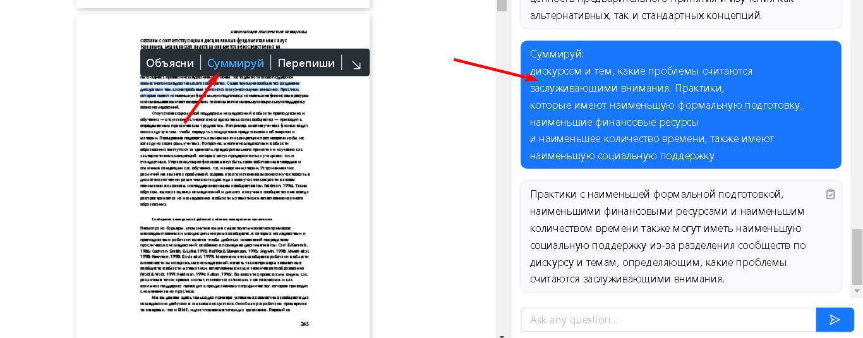
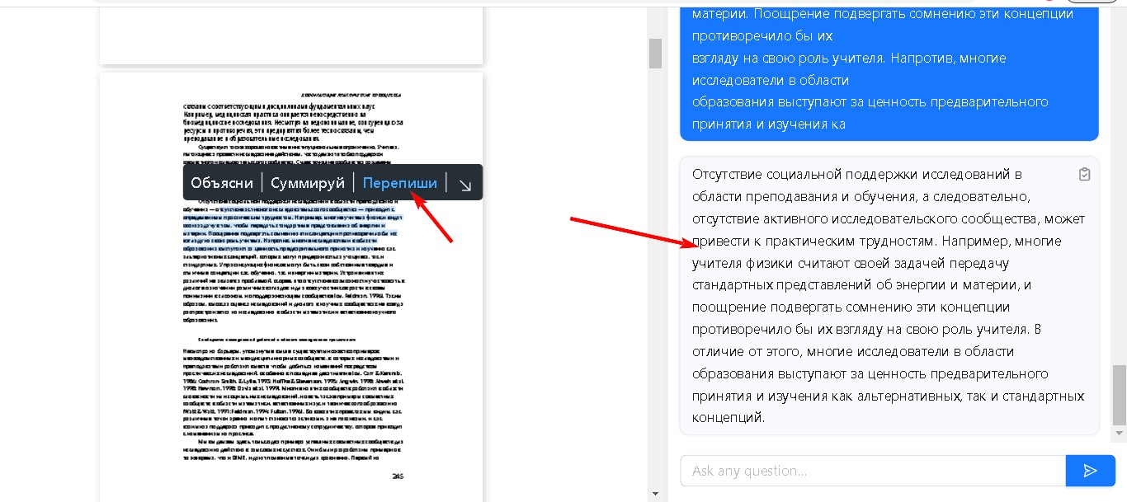

Slide 26
жұмыс жасау тәртібі
https://www.chatpdf.com/
12345678910
Chat pdf

Slide 27
https://www.litmaps.com/
https://www.chatpdf.com/
Chat pdf
жұмыс жасау тәртібі
12345678910

Slide 28
жұмыс жасау тәртібі
12345678910

Slide 29
жұмыс жасау тәртібі
12345678910

Slide 30
жұмыс жасау тәртібі
12345678910

Slide 31
жұмыс жасау тәртібі
12345678910

Slide 32
жұмыс жасау тәртібі
12345678910

Slide 33
жұмыс жасау тәртібі
12345678910

Slide 34
жұмыс жасау тәртібі
12345678910

Slide 35
жұмыс жасау тәртібі
12345678910

Slide 36
жұмыс жасау тәртібі
НАЗАРЛАРЫҢЫЗҒА
РАҚМЕТ!
12345678910

